Slide 1

Simple Metal Calculator
Финальный проект по курсу :
Study Jams 2016: Android for Beginners 2016!
Лахманюк Михаил

Slide 2
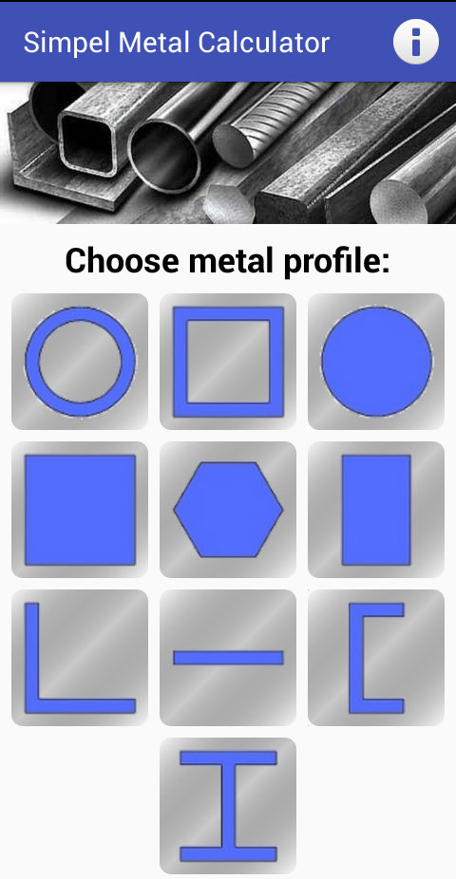
Выбор типа металлопроката

Slide 3
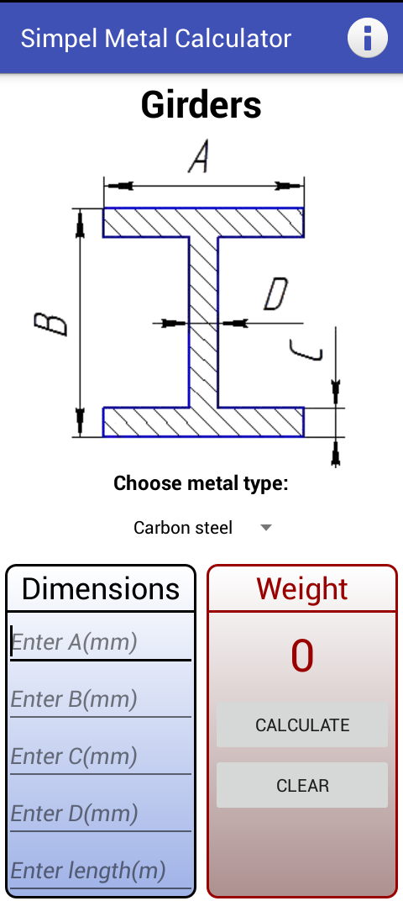
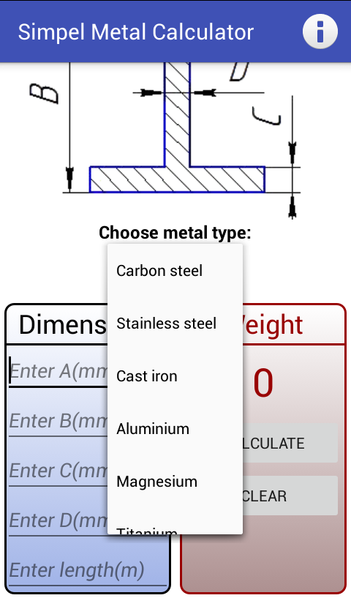
Выбор металла

Slide 4
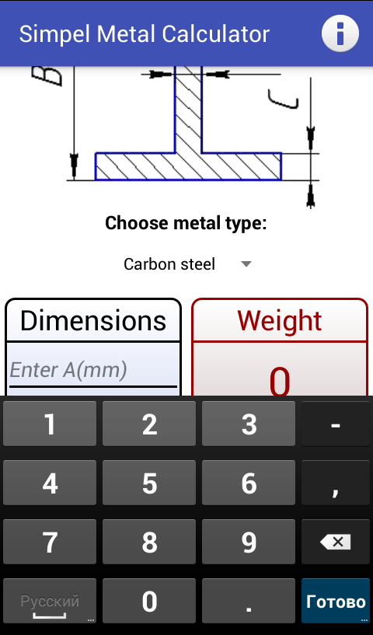
Ввод значений для расчета
согласно изображения

Slide 5
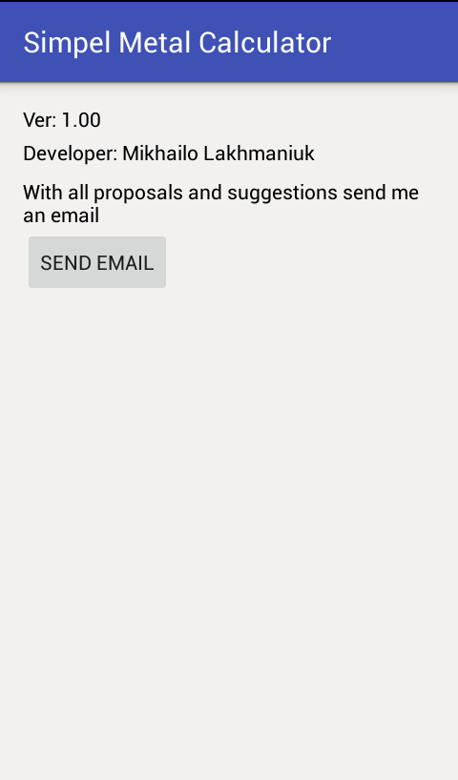
Информация о приложении

